Slide 1
Department of Computer Science
SeoKyeong University
CS1069
Embedded System
7th Lecture Note
Tel : 9 4 0 – 7 7 6 0
Office : Room 615, Buk-ak Bldg.
E-mail : tejeong@skuniv.ac.kr
Prof. T. E. Jeong

Slide 2
센서(Sensors)

Slide 3
센서(Sensors)
□ 온도나 빛 같은 물리에너지를 전기신호로 바꿔 주는
정보탐지장치(Wikipidia)
□ 스마트폰에 사용된 센서들
□ 근접센서, 온도/습도 센서, 지자기 센서, 자이로 센서,
□ 가속도 센서, 조도센서
□ 아두이노 실험에 사용될 센서들
□ 아날로그 센서
□ CDS 조도센서
□ 디지털 센서
□ DHT11 온습도, 화염감지, SW-520D 기울기,
SW-18020P 진동, 초음파센서 등

Slide 4
CDS 조도센서
□ 빛 감지센서
□ 저렴한 가격과 활용도 때문에 많이 사용
□ CDS 센서는 광에 쏘여지면 저항 값이 감소하는 광도전효과
(Photo conductive effect)를 이용한 반도체 포토센서
□ CDS라고 불리는 이유는 CDS Photoresistor를 만드는 주 재료
가 카드늄(Cd)과 황(S)의 화합물인 황화카드뮴(CDS)이기 때문
□ 주위가 밝으면 저항이 줄어들고 주위가 어두우면 저항이 커지는
특징
□ 주위가 밝아지면
□ CDS저항이 줄어들어 Analog Input 핀에 높은 전압
□ 주위가 어두워지면
□ CDS저항이 커져 Analog Input 핀에 낮은 전압

Slide 5
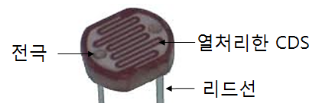
CDS 조도센서
□ CDS 셀의 구조

Slide 6
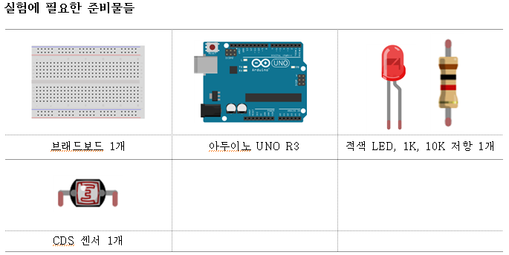
CDS 조도센서 - 실습재료

Slide 7
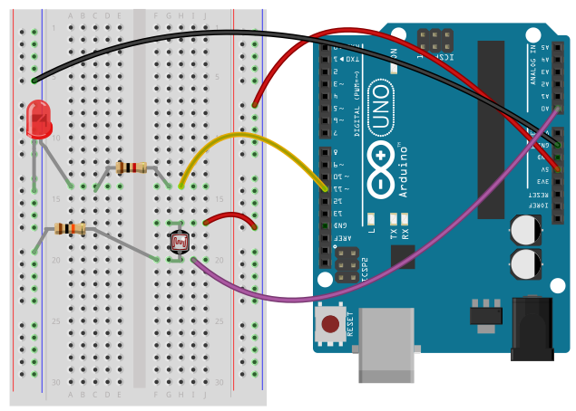
CDS 조도센서 - 배선도
A0
D11
10K

Slide 8
CDS 조도센서 - 스케치
int lightPin = 0; // define a pin for Photo resistor
int ledPin=11; // define a pin for LED
void setup()
{
Serial.begin(9600); //Begin serial communcation
pinMode( ledPin, OUTPUT );
}
void loop()
{
Serial.println(analogRead(lightPin));
analogWrite(ledPin, analogRead(lightPin)/2);
delay(10); //short delay for faster response to light.
}

Slide 9
DHT11 온/습도 센서
□ 온도와 습도를 동시에 측정이 가능한 온습도 센서
□ http://playground.arduino.cc/main/DHT11Lib
□ Arduino Playground 에서 라이브러리 제공
□ 온도와 습도를 동시에 측정할 수 있는 것은 아니고 서로 배타적
으로 측정값을 읽어 올수 가 있다.
Measurement Range | Humidity Accuracy | Temperature Accuracy | Resolution | Package
20-90%RH 0-50 ℃ | ±5％RH | ±2℃ | 1 | 4 Pin Single Row

Slide 10
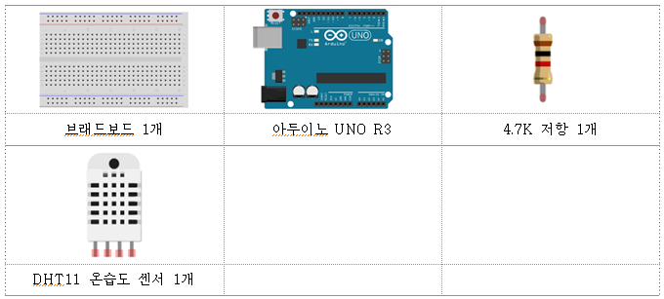
DHT11 온/습도 센서 - 실습재료

Slide 11
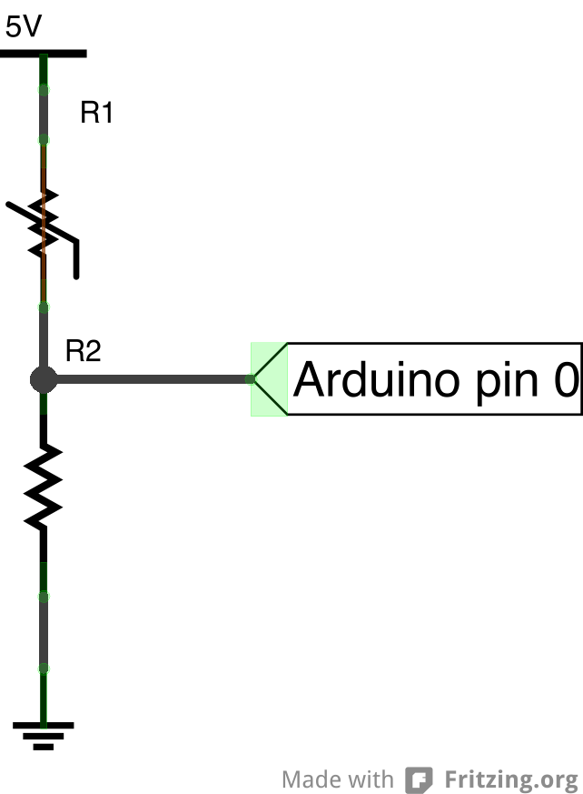
int Thermistor = A0;
void setup()
{
Serial.begin(9600);
}
void loop()
{
int val = analogRead(Thermistor);
float volt = val*5.0/2014.0;
float RES = ((50000)/volt) - 10000;
float kT = 1/((1/(273.15 + 25)) + (1/4200.0) * log(RES/10000));
float cT = kT - 273.15;
Serial.print("Temp: ");
Serial.print(cT);
Serial.println();
delay(2000);
}

Slide 12
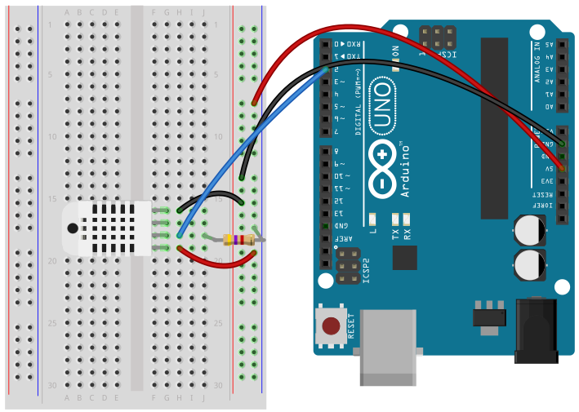
DHT11 온/습도 센서 - 배선도
D2

Slide 13
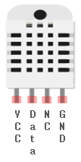
DHT11 온/습도 센서 - 배선도
□ DHT11 온/습도 센서 핀 배열
DHT11 | 아두이노
VCC | 5V
Data | D2
NC
GND | GND
아두이노 보드의 D2에 연결

Slide 14
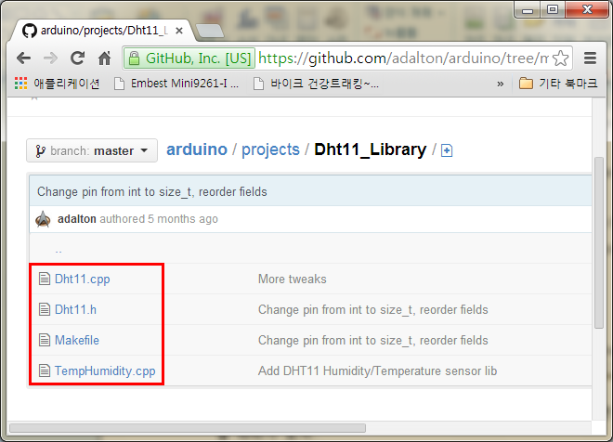
DHT11 온/습도 센서 - 스케치
□ DHT11 온/습도 센서 라이브러리 다운로드(https://github.com/adalton/arduino/tree/master/projects/Dht11_Library) - 계속

Slide 15
#include “Dht11.h”
#define DHT11PIN 2
void setup()
{
Serial.begin(9600);
Serial.println("DHT11 TEST PROGRAM ");
Serial.print("LIBRARY VERSION: ");
Serial.println(Dht11::VERSION);
Serial.println();
}
void loop()
{
static Dht11 sensor(DHT11PIN);
switch (sensor.read()) {
case Dht11::OK:
Serial.print("Humidity (%): ");
Serial.println(sensor.getHumidity());
Serial.print("Temperature (C): ");
Serial.println(sensor.getTemperature());
break;
case Dht11::ERROR_CHECKSUM:
Serial.println("Checksum error");
break;
case Dht11::ERROR_TIMEOUT:
Serial.println("Timeout error");
break;
default:
Serial.println("Unknown error");
break;
}
delay(2000);
}
DHT11 온/습도 센서 - 스케치
다운받은 Dht11.h, Dht11.cpp 파일을 왼쪽 프로그램이 있는 폴더로 복사

Slide 16
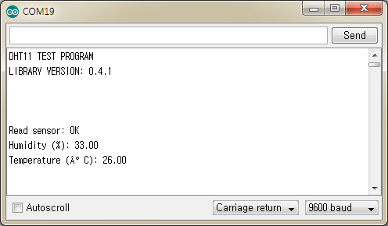
DHT11 온/습도 센서 - 실행결과

Slide 17
초음파 센서
□ 초음파란 ?
□ 인간의 가청 주파수를 넘어가는 20Khz 이상의 주파수를 가지
는 음파
□ 보통 인간의 가청 주파수는 16Hz ~ 20Khz
□ 동물들이 내는 초음파 주파수의 범위
□ 돌고래-약170kHz
□ 박쥐 -100Hz ~ 200kHz
□ 초음파의 활용 용도
□ 인체 진단을 위한 초음파 검사기
□ 어업을 위한 어군 탐지기
□ 초음파 세척기
□ 초음파 가습기

Slide 18
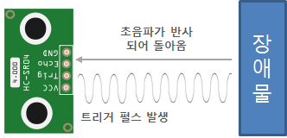
초음파 센서
□ 주파수별 용어
□ 초음파 센서의 작동원리

Slide 19

초음파 센서
□ HC-SR04 초음파 센서
□ 장애물을 감지하기 위한 센서
- 동작 전압 : 5V
- 주파수 : 40KHz
- 최대 감지 거리 : 3m
- 최소 감지 거리 : 3cm
□ 감지할 수 없는 장애물
□ 철사, 줄과 같은 초음파가 반사될 수 없는 가는 물체
□ 스펀지, 섬유, 눈 등과 같이 전파를 흡수하는 물체

Slide 20
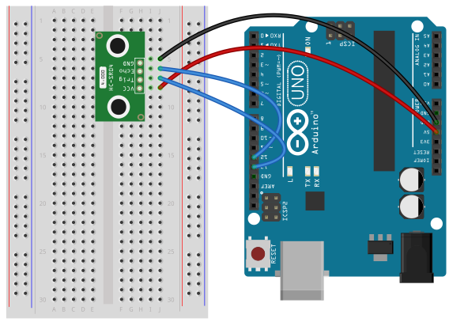
초음파 센서 – 배선도
HC-SR04 | 아두이노
VCC | 5V
Trig | D12
Echo | D13
GND | GND

Slide 21
초음파 센서 - 스케치
#define trigPin 12
#define echoPin 13
void setup()
{
Serial.begin (9600);
pinMode(trigPin, OUTPUT);
pinMode(echoPin, INPUT);
}

Slide 22
초음파 센서 - 스케치
long microsecondsToInches(long microseconds)
{
// According to Parallax's datasheet for the PING))), there are
// 73.746 microseconds per inch
return microseconds / 74 / 2;
}
long microsecondsToCentimeters(long microseconds)
{
// The speed of sound is 340 m/s or 29 microseconds per centimeter.
// The ping travels out and back, so to find the distance of the
// object we take half of the distance travelled.
return microseconds / 29 / 2;
}

Slide 23
초음파 센서 - 스케치
void loop()
{
long duration, inches, cm;
digitalWrite(trigPin, LOW);
delayMicroseconds(10);
digitalWrite(trigPin, HIGH);
delayMicroseconds(10);
digitalWrite(trigPin, LOW);
duration = pulseIn(echoPin, HIGH);
// convert the time into a distance
inches = microsecondsToInches(duration);
cm = microsecondsToCentimeters(duration);
Serial.print(inches);
Serial.print("inch, ");
Serial.print(cm);
Serial.println(" cm");
delay(100);
}

Slide 24
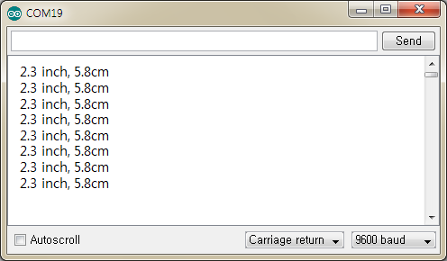
초음파 센서 - 실행결과

Slide 25
Homework
다음의 2가지 작업을 통시에 수행할 것.
온습도 센서에서 얻은 온도는 Serial LCD에 표시하고,
초음파 센서에서 얻은 inch 값은 7 segment에 표시할 것(주의: 2.54에서 2와 5사이의 소수점이 켜져야 됨) – 물론 거리가 변동되는 것을 보여줘야 함.

